Slide 1


DISEÑO Y ESTUDIO DE UNA ESTACIÓN TRITURADORA DE VIDRIO (CINTAS TRANSPORTADORAS, TOLVA, TRITURADORA Y ACCIONAMIENTOS)
GRADO EN INGENIERÍA MECÁNICA
AUTOR: GONZALO FABIAN CALLEJAS AGUILERA
DIRECTOR: FRANCISCO JOSÉ RUBIO MONTOYA
JUNIO DE 2018

Slide 2
CONTENIDO
1. PRECEDENTES Y MOTIVACIÓN
2. OBJETIVO
3. DISEÑO GRÁFICO CON SOLIDWORKS 2017
4. ESTUDIO MECÁNICO
5. VALORACIÓN

Slide 3
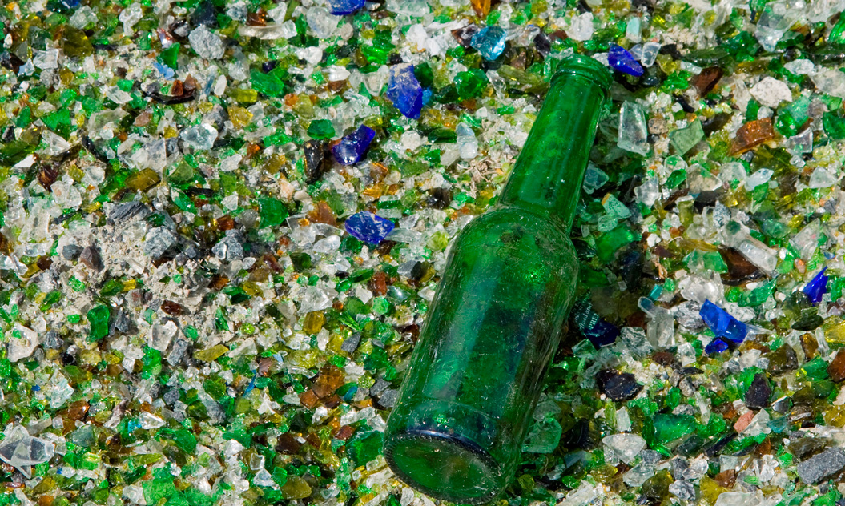
1. PRECEDENTES Y MOTIVACIÓN
El vidrio no es reciclado con la misma eficacia en todos los lugares.
Los envases de vidrio ocupan mucho espacio.
La tecnología de nuestros días permite reciclar al 100 % los envases de vidrio.

Slide 4

2. OBJETIVO
Desarrollar una herramienta que ayude a reciclar el vidrio eficientemente, es decir, una estación trituradora de vidrio (ETV).
Hacer uso de todos los recursos disponibles para realizar un producto viable.

Slide 5
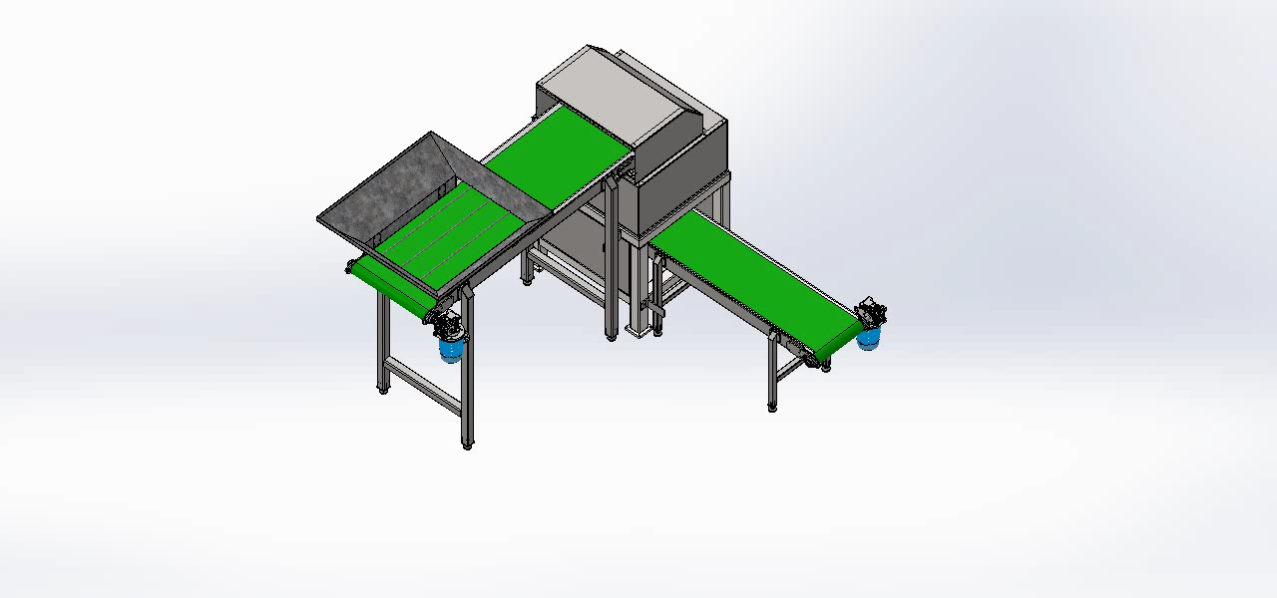
ESTACIÓN TRITURADORA DE VIDRIO

Slide 6
3. DISEÑO GRÁFICO CON SOLIDWORKS 2017
Croquizado general.
Diseño gráfico de todas las piezas específicas para la ETV.
Inclusión de componentes comerciales existentes aplicables al proyecto.

Slide 7

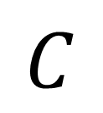
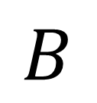
3. DISEÑO GRÁFICO CON SOLIDWORKS 2017
$$A$$
$$B$$
A. Cinta transportadora de alimentación (CTA).
B. Máquina trituradora de vidrio (MTV).
C. Cinta transportadora de evacuación (CTE).
$$C$$

Slide 8
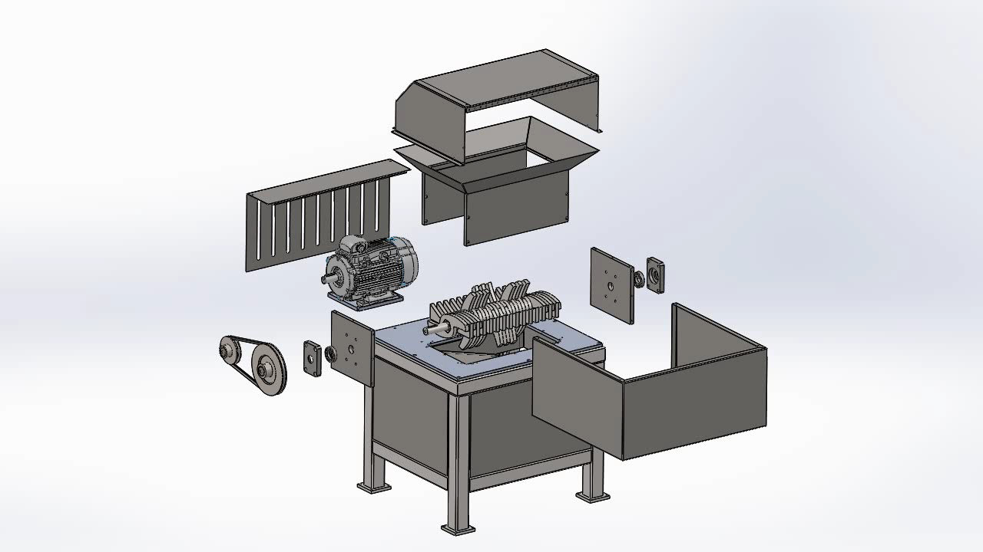
3. DISEÑO GRÁFICO CON SOLIDWORKS 2017

Slide 9
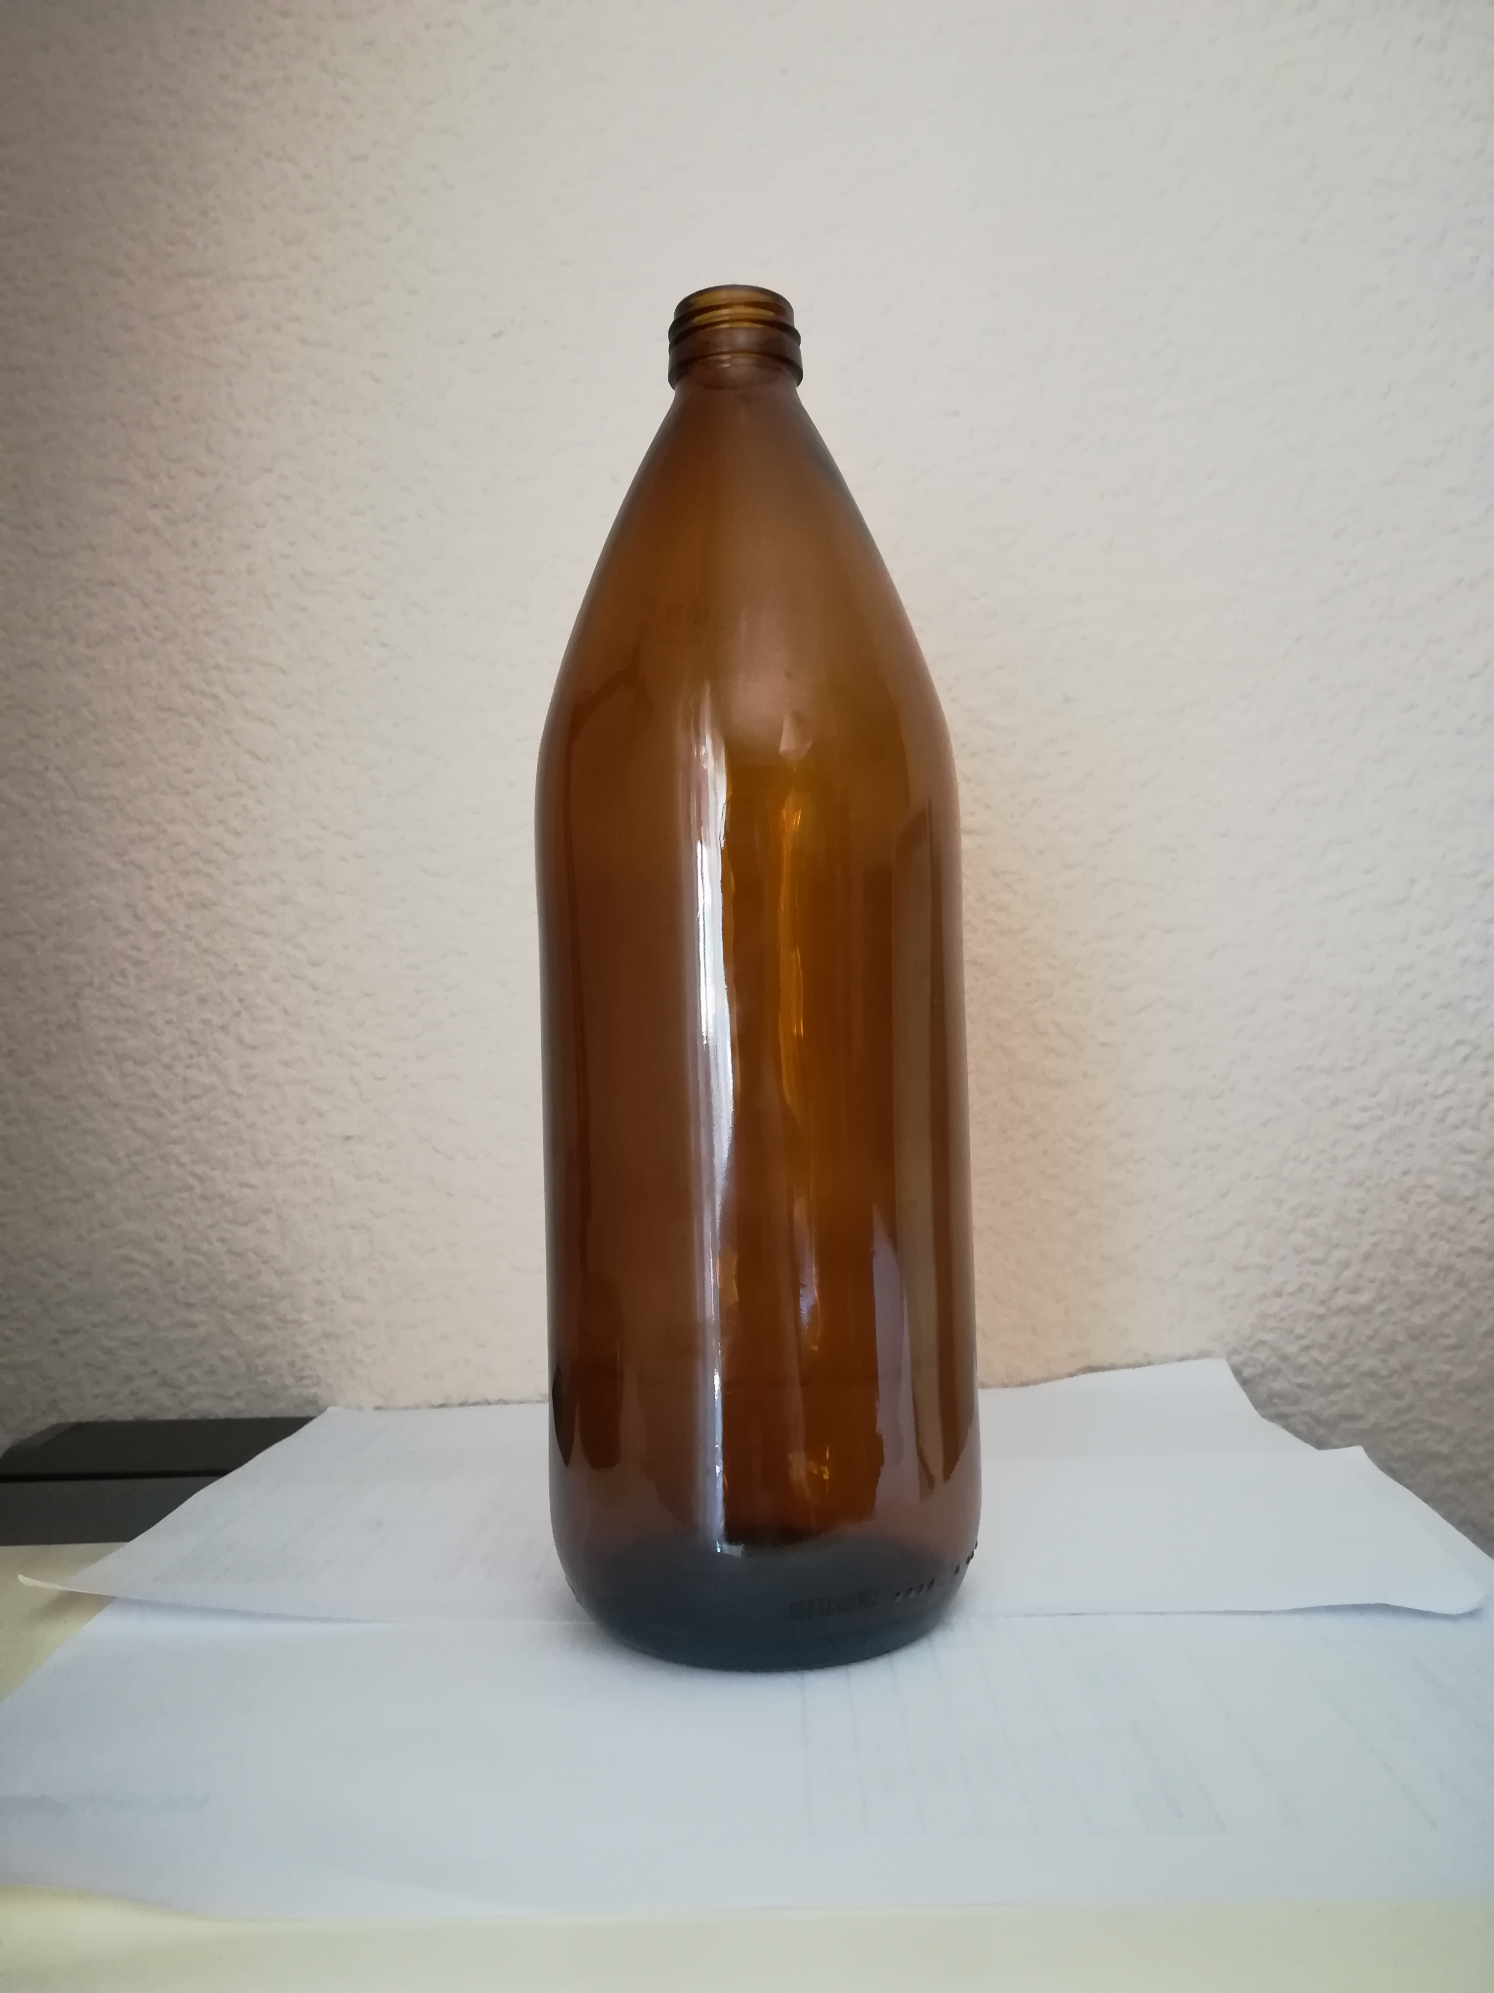
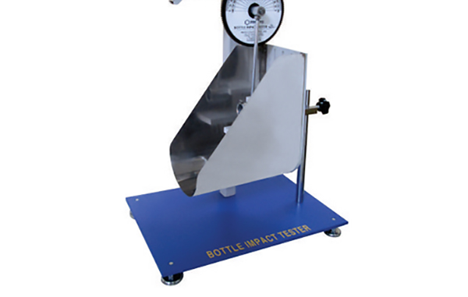
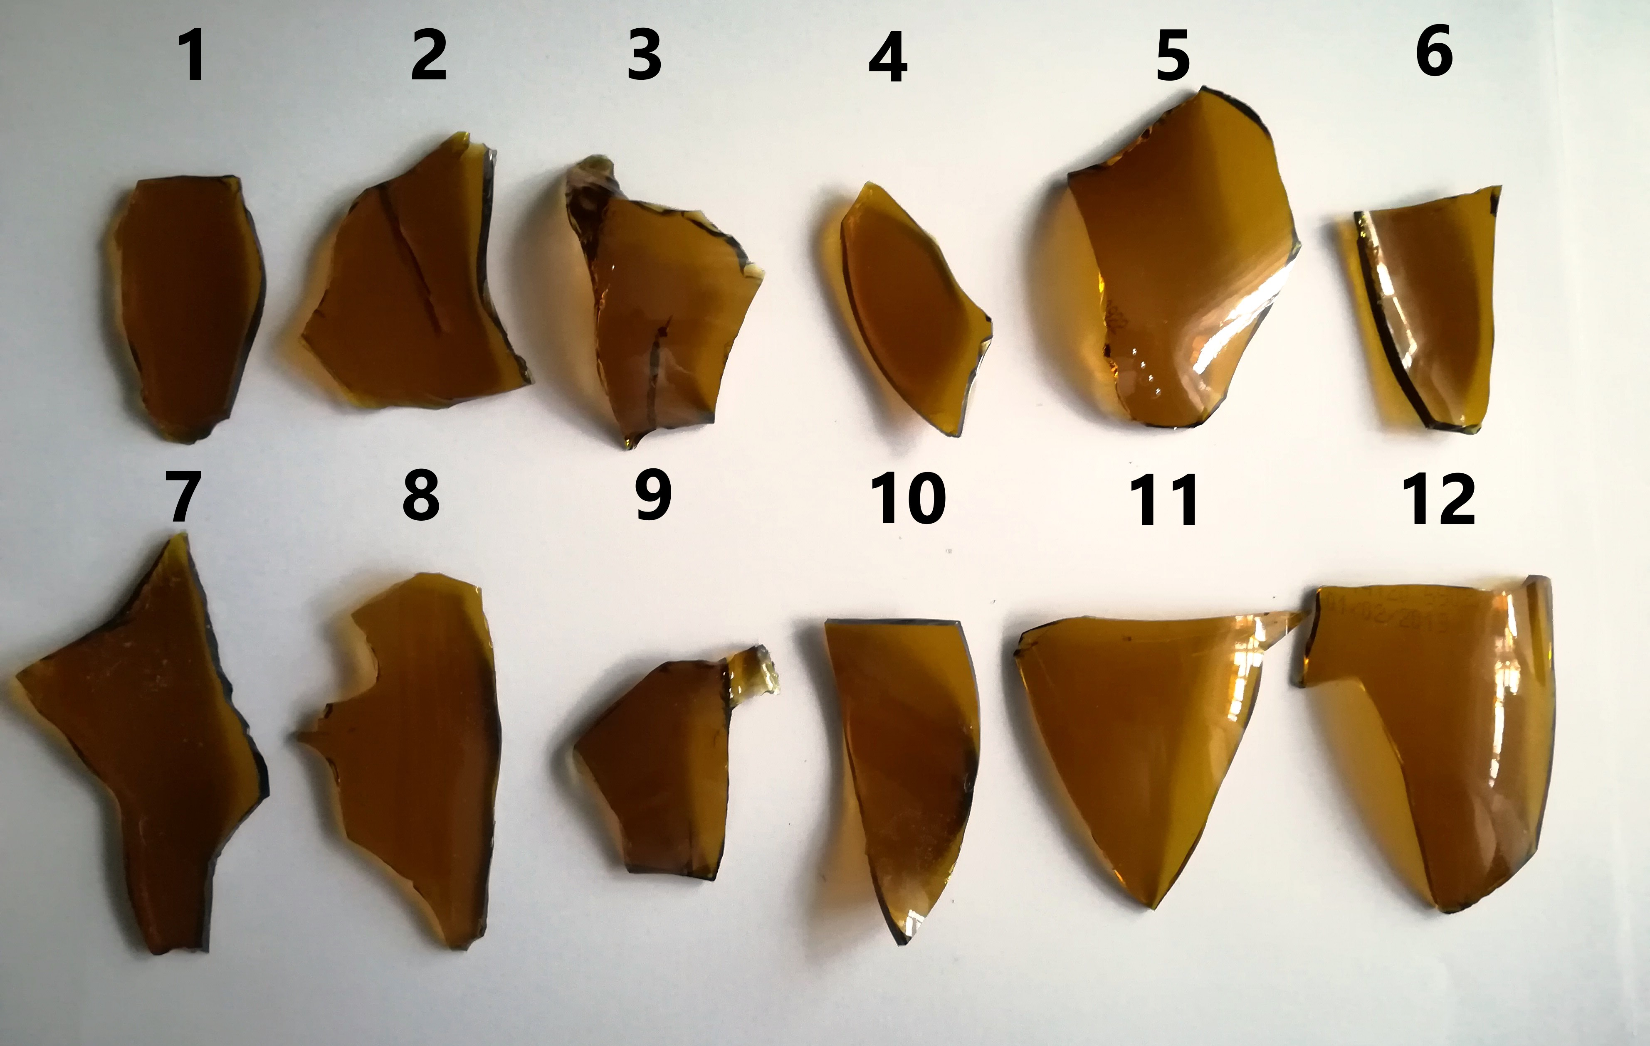
4. ESTUDIO MECÁNICO
DIN 52295-2010
Estudio necesario de un envase de vidrio común.
Se ha comprobado la viabilidad del diseño gráfico mediante el cálculo de los elementos motrices.

Slide 10
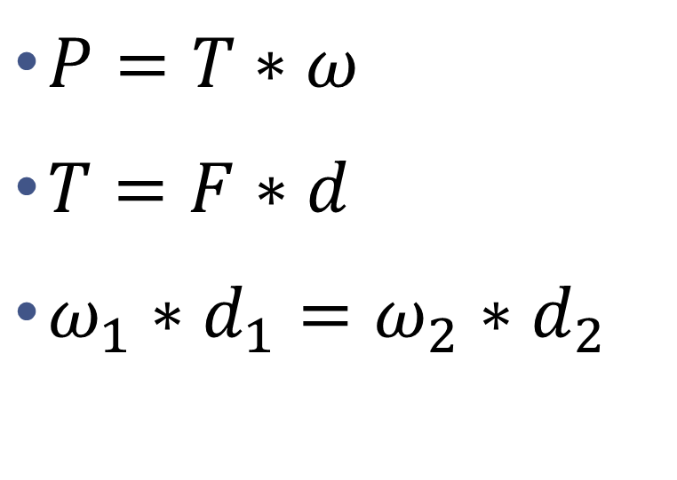
4. ESTUDIO MECÁNICO
$P=T∗ω$
$T=F∗d$
$ω_{1}∗d_{1}=ω_{2}∗d_{2}$
Para los cálculos se ha hecho uso principalmente de las fórmulas generales de potencia, par y también la relación de transmisión.

Slide 11
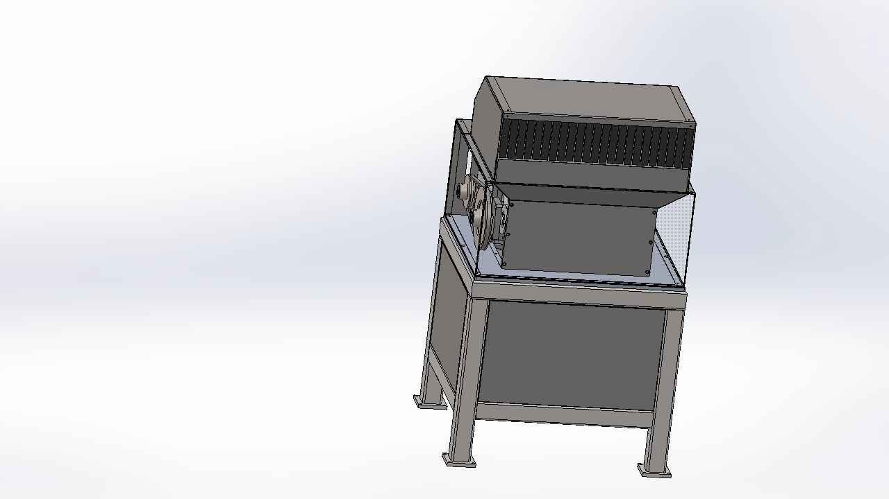
4. ESTUDIO MECÁNICO

Slide 12
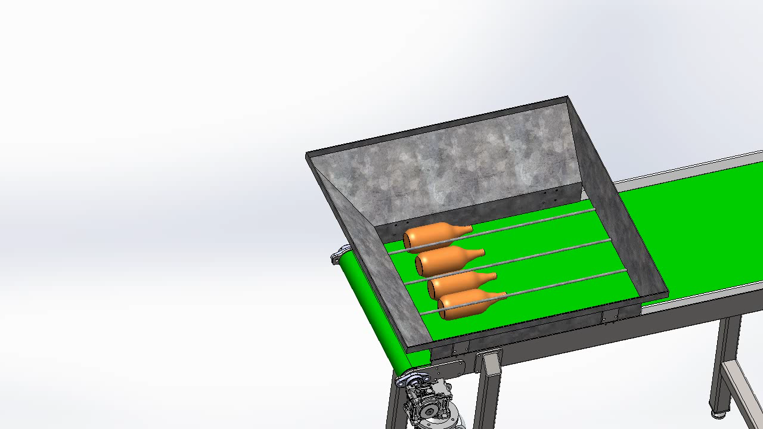
4. ESTUDIO MECÁNICO

Slide 13
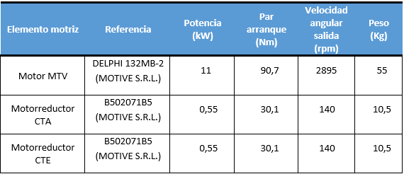
4. ESTUDIO MECÁNICO

Slide 14
5. VALORACIÓN
Se ha completado el diseño gráfico de una ETV.
Se ha comprobado el posible funcionamiento de la ETV.
Se ha hecho uso de los recursos y conocimientos adquiridos durante el GIM.

Slide 15
Gracias por su atención.

